Slide 1
Федеральное государственное бюджетное образовательное учреждение высшего образования
«Омский государственный аграрный университет имени П.А. Столыпина»
Ежегодный международный интернет-конкурс
«Страница семейной славы»
Конкурсант: студент омского гау факультета ветеринарной медицины
Синкевич р.с.
Руководитель: кандидат политических наук
Филина нина владимировна

Slide 2
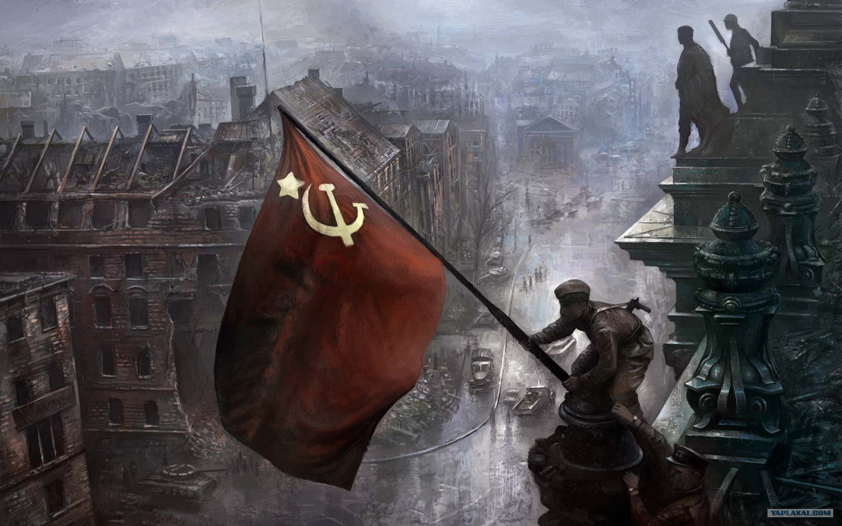
В данной презентации я расскажу вам о двух моих родственниках которые входят в список людей благодаря которым мы с вами сейчас живем под тихим и мирным небом.

Slide 3
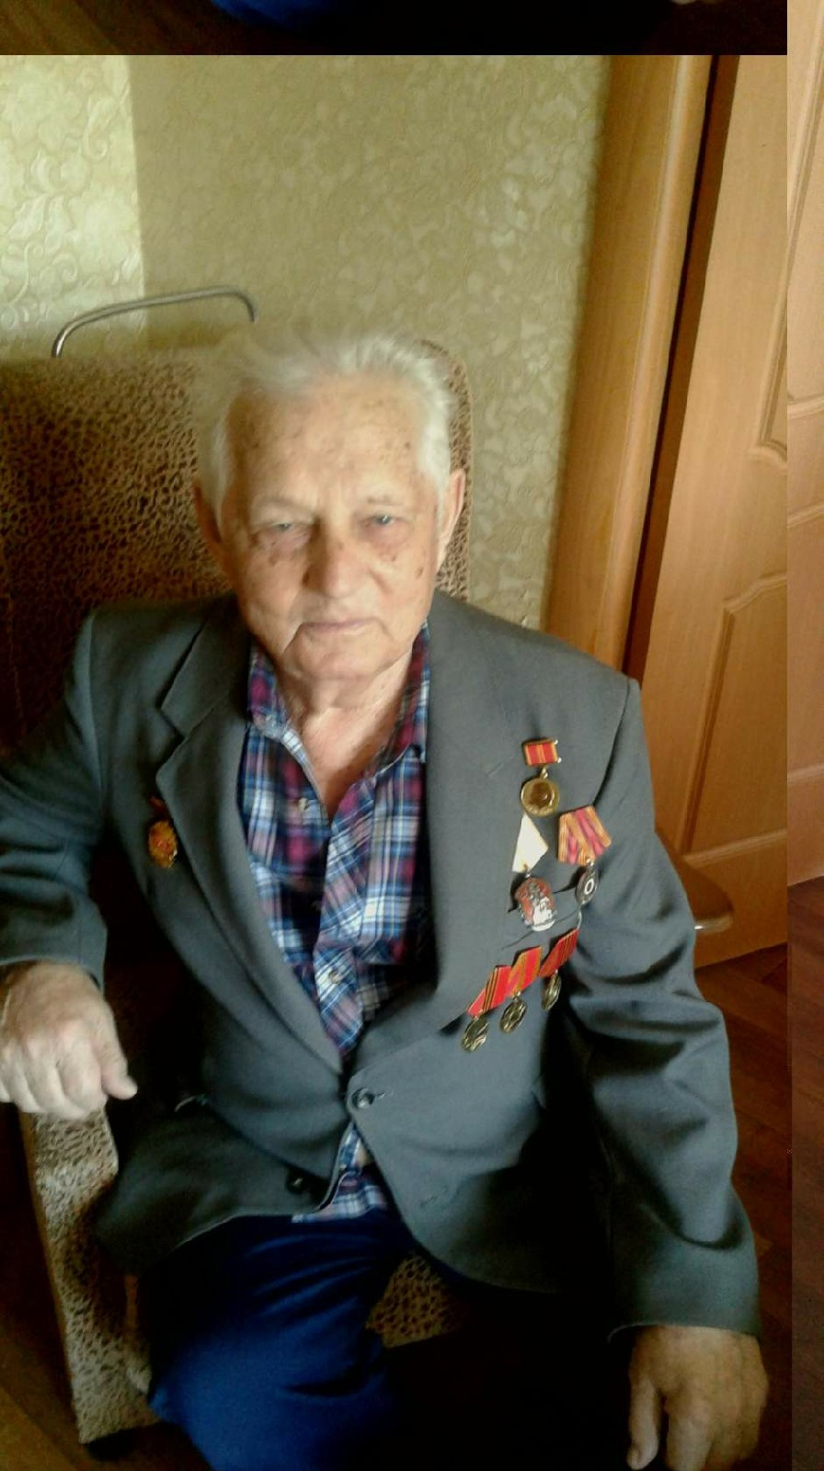
Этого человека зовут Колеваев Николай Варламович. Мне он приходится дедушкой.
Родился 01.06.1931 г.
Умер 28.11.2018 г.
Дедушка в военные годы был ребенком 10 лет и на лошади привозил воду солдатам.
После войны он пошел в железнодорожное училище и получил специальность по ремонту тепловозов ,стал работать с тепловозами а потом на башенном кране на ЖД до пенсии .

Slide 4
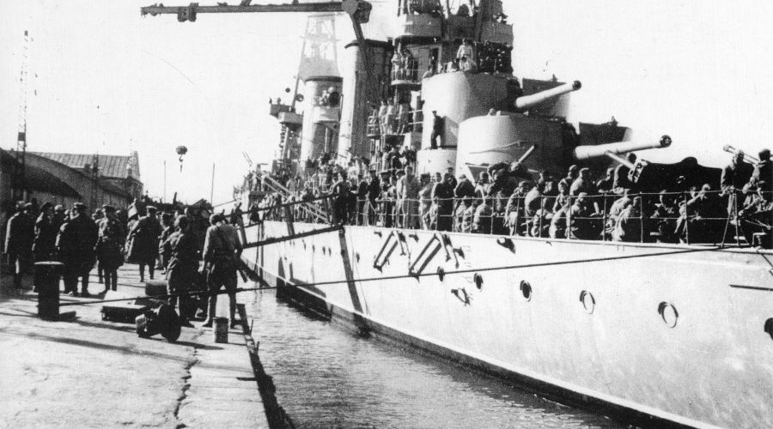
Служил в Советской армии с октября 1951 г. по 5 декабря 1955 г. Черноморский флот в Феодосии в Крыму
Женился 23.11.1956г.
Жена Язова Мария Алексеевна родилась 02.08.1932г. Награжден за самоотверженный труд в тылу в годы Великой Отечественной войны

Slide 5
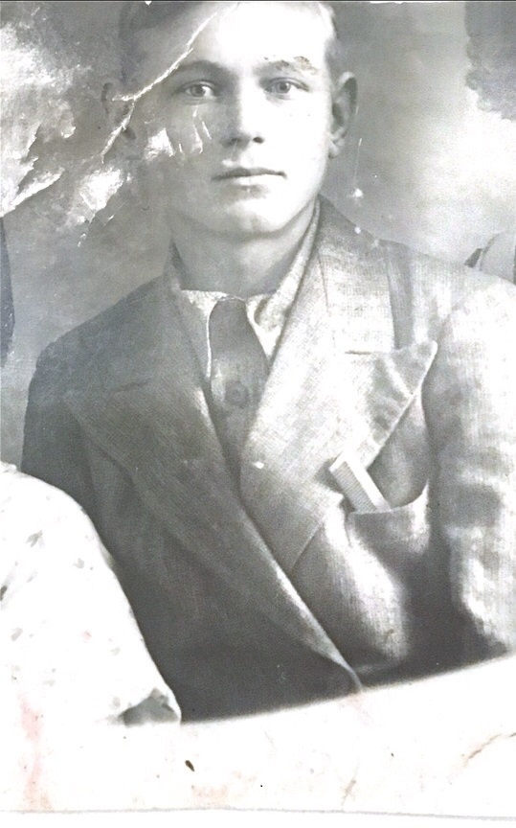
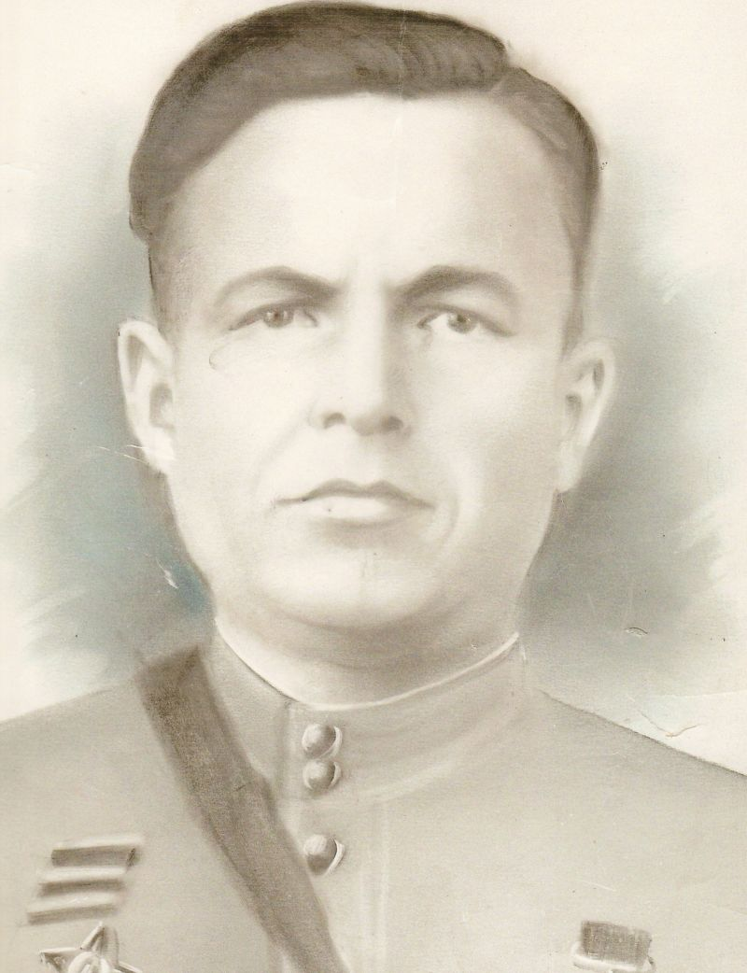
Второго моего прадедушку зовут Орлов Мартемьян Мартемьянович
Закончил военную высшую школу и на фронт ушел офицером. За месяц до войны женился. через 8 месяцев родился сын Орлов Юрий Мартемьянович, которого так и не увидел его отец. Орлов Мартемьян Мартемьянович погиб героем на войне!

Slide 6
Спасибо за внимание!

